Slide 1
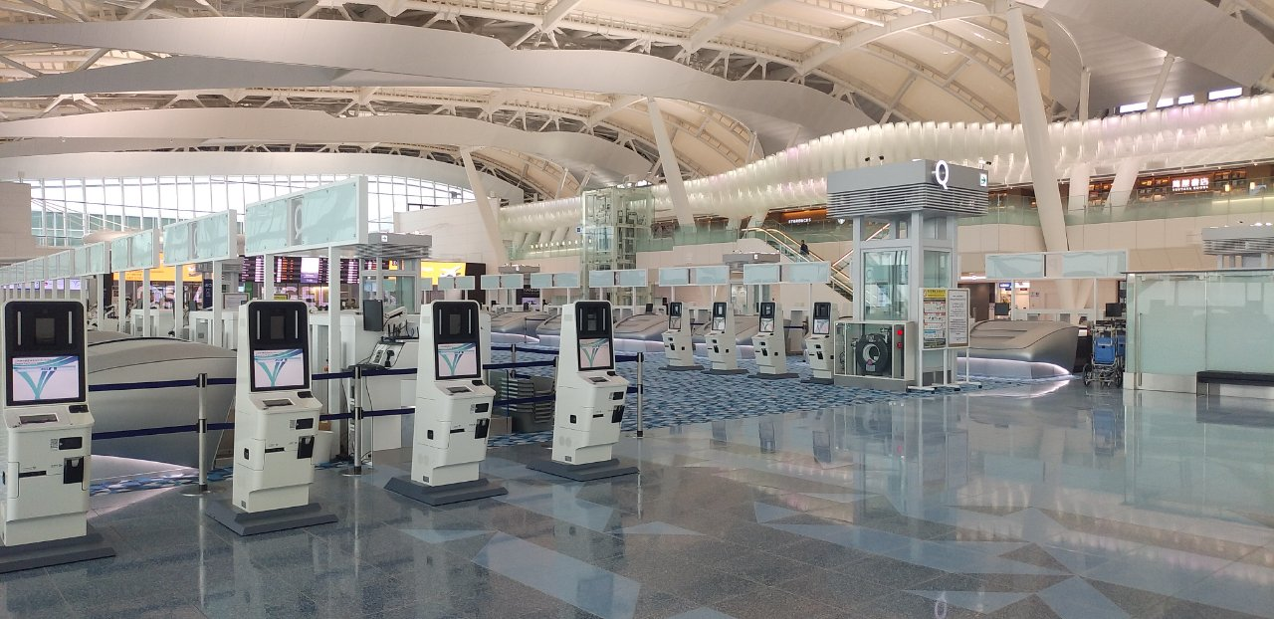
健康と温泉フォーラム
報告者 伊豆芳人
羽田空港第２ターミナル国際線出発ロビー
２０２０年３月３１日

Slide 2
世界の航空会社の状況推移
％
100
2020年
202１年
IATA資料に基づき作成

Slide 3
対馬への韓国人入国者数
千人
４１０千人
日韓関係悪化
対馬市資料に基づき作成
２６２千人
コロナ禍
１１千人
０
■対馬市の新型コロナウイルス感染状況
（感染症病床を持つ病院は１、病床数は４）
１．感染者数が少ない 感染確認者数累計３４名（人口 約３万人）
２．感染確認１例目の時期が遅い １例目確認 ２０２０年７月３０日
３．連続した感染確認が少ない 感染確認日数 １６日
クラスター（５名以上の集団感染） ２回

Slide 4
ワ―ケーションレポート
■温泉地でのワ―ケーションについての意見
①半日集中して仕事をして疲れたら散策、温泉に入る１日は最高
②行ったことがない温泉地がワ―ケーション候補として選ばれることは稀？過去に一度は行った
ことがあり、そしてとても良かった体験が大事
③近場で行ったことがない（気づいていない）温泉地は候補
④まずはプライベートでその温泉地自体を好きになってもらう、ファンになってもらうことが大事
■ターゲットに関する意見
①２０代後半～３０代前半の独身あるいはフリーランスの家族がターゲットになりやすい
②温泉地のターゲットは遠方の人ではなく近場の都市部で働いているリモートワーク可能な職種
の人が第１のターゲット
③企業へのアプローチ 合宿・研修目的は効果が見込めそう
④避粉地の温泉地であれば花粉症の人へ春先に時期を絞った一時的な花粉症退避プランはあり
⑤サラリーマンの場合 そもそもリモートが定着している企業ではないとワ―ケーションはしない
⑥家族連れでは週末の３日間程度でないと日程調整は難しい。それならワ―ケーションではなく
バケーションで行きたい
⑦遠隔地の有名な温泉地に行くなら仕事ではなくレジャーで行きたいと思う人が多いのではないか

Slide 5
ワ―ケーションレポート
⑧向いている職種は企画プランナー・開発関連、営業職やクライアントワークは難しい？
■温泉地でのワ―ケーションで必要なことに関する意見
①Ｗｉ-Ｆｉ 時間制限で速度が出ないのは困る
②アーリーチェックイン・レイトチェックアウトサービス 初日・最終日に仕事ができないと困る
③夜食の対応 夜の仕事の後の夜食に困る。周辺のお店も閉店が早い。たまにはラーメン・うどんも食べたい
④睡眠の質 ワ―ケーションでは健康管理が大事。１週間以上の滞在では睡眠の質が重要。
普段使っている枕を持って行きたい
また意外とコンセントがない状況があり、モバイルバッテリー（スマホ充電２．５回分フル充電可能）なバッテリーの準備が必要
温泉地でのワ―ケーション ⇒ 温泉・自然・地元の食材などワ―ケーションには大変良い環境。
ホテル・旅館内のワーキングスペースも快適
定着にはいっそうのマーケティング・準備が必要

